Slide 1
Кейс для бизнес-аналитика
Андриянов Арсений

Slide 2
Цель проекта
Разработать и внедрить в приложение Т-Банка планировщик задач, который позволит пользователям удобно планировать свои повседневные задачи (заказ доставки продуктов, покупка билетов, заправка машины, бронирование столиков и т.д.) и получать выгодные предложения от сервисов банка с кешбэком 5%

Slide 3
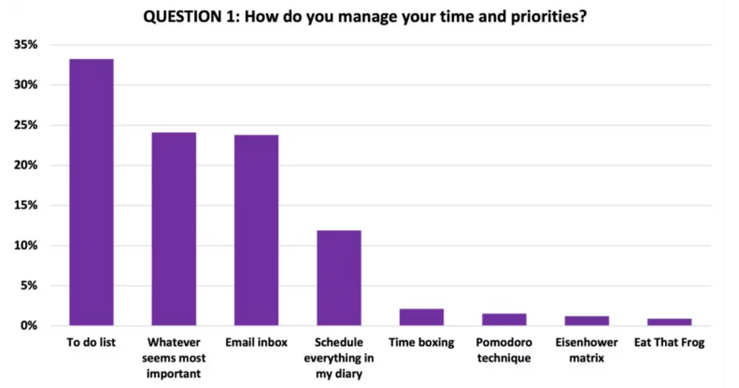
Эффективность проекта
По информации Acuity Training:
18% людей имеют специальную систему управления временем
24% людей используют свой почтовый ящик в качестве системы управления временем и задачами
12% людей заранее планируют все свои задачи в своем ежедневнике
25% людей «Просто занимаются тем, что кажется наиболее важным в данный момент»
Подробнее об исследовании на сайте Time Management Statistics: Best? How?etc [Original Research]

Slide 4
Эффективность проекта
На основе исследования можно сделать некоторые выводы:
Существует значительная доля людей, которые уже используют специализированные системы управления временем. Это говорит о том, что рынок готов к новым решениям и пользователи ищут более эффективные инструменты для организации своих задач
Многие люди используют почтовый ящик или ежедневник как систему управления задачами. Можно предположить, что они не удовлетворены существующими инструментами или не знают о них. Приложение может предложить более удобный и функциональный интерфейс, который заменит менее эффективные методы

Slide 5
Эффективность проекта
Людям, которые не планируют свое время, предоставится возможность познакомиться с этим процессом. Такой инструмент поможет им увидеть преимущества организации времени и постепенно внедрить планирование в свою повседневную жизнь

Slide 6
Оценка выполнения проекта
Количественные метрики:
Количество активных пользователей, использующих новую функциональность
Увеличение использования сервисов Т-Банка благодаря внедрению планировщика
Рост выручки от покупок через приложение
Среднее количество задач, создаваемых одним пользователем в месяц

Slide 7
Оценка выполнения проекта
Качественные метрики:
Удовлетворенность пользователей новой функциональностью (отзывы)
Удобство использования планировщика (результаты юзабилити-тестов)
Увеличение лояльности пользователей к приложению Т-Банка

Slide 8
Описание целевых пользователей
Обычный пользователь
Цели:
Упростить планирование повседневных задач
Получать выгодные предложения и кешбэк за использование сервисов
Иметь возможность быстро находить и бронировать услуги
Проблемы:
Неудобство использования нескольких приложений для разных задач
Отсутствие централизованного места для хранения и управления задачами
Желание экономить время и деньги

Slide 9
Описание целевых пользователей
Представитель компании
Цели:
Упростить планирование рабочих задач (например, бронирование столиков для встреч, заказ доставки еды для сотрудников)
Получать кешбэк за корпоративные расходы
Проблемы:
Необходимость учета расходов и контроля бюджета
Отсутствие интеграции между личными и рабочими задачами

Slide 10
Функциональные требования
Название: Добавление задачи без взаимодействия с предлагаемыми сервисами
Акторы: Пользователь сервиса
Предусловия: Пользователь авторизован в приложении или на сайте
Основной поток:
Пользователь нажимает на + в верхнем правом углу поля «Мои задачи»
Дает задаче название
При необходимости, при создании задачи, изменяет описание (По умолчанию: дата - сегодняшний день, описание, приоритет, метки, локация - отсутствуют)
При необходимости, добавляет файлы к задаче
Добавляет задачу в список путем нажатия на кнопку
Альтернативные потоки: Если у задачи нет названия, попросить ввести название
Постусловия: Задача создана и отображается в списке задач

Slide 11
Функциональные требования
Название: Добавление задачи с взаимодействием с предлагаемыми сервисами (Покупка билета на мероприятие)
Акторы: Пользователь сервиса
Предусловия: Пользователь авторизован в приложении или на сайте
Основной поток:
Пользователь заходит в предлагаемый сервис (Мероприятия)
Выбирает понравившееся ему событие
Нажимает на это событие
Переходит к оформлению заказа
Подтверждает заказ
Постусловия: Автоматически создается задача, названием которой является название данного мероприятия, дата - дата мероприятия; к задаче также прикреплены билеты (PDF-файлы)

Slide 12
Функциональные требования
Название: Добавление задачи с взаимодействием с предлагаемыми сервисами
Акторы: Пользователь сервиса
Предусловия: Пользователь авторизован в приложении или на сайте
Основной поток:
Пользователь заходит в предлагаемый сервис (Например, АЗС или кафе)
Просматривает предлагаемые заведения
Выбирает то, которое его наиболее заинтересовало
Нажимает на него в списке
Ознакамливается с адресом, временем работы, отзывами
Нажимает на кнопку «Добавить в задачи»
Выбирает дату (время) посещения
Постусловия: Автоматически создается задача, названием которой является, например, «Посещение кафе», дата - выбранная пользователем при создании задачи; к задаче также прикреплено местоположение этого места

Slide 13
Функциональные требования
Название: Изменение задачи
Акторы: Пользователь сервиса
Предусловия: Пользователь авторизован в приложении или на сайте
Основной поток:
Пользователь нажимает на задачу в списке задач
Альтернативные потоки:
В открывшемся меню изменения задачи нажимает на название и меняет его
Нажимает на «Приоритет» и меняет его на один из предложенных (Таким способом задачу можно отметить как избранную)
Нажимает на «Метки» и создает одну или несколько меток
Нажимает на «Напоминания» и устанавливает время необходимого напоминания
Нажимает на «Локация» и добавляет адрес
Нажимает на «Добавить файлы» и добавляет файлы
Нажимает на «Изменить описание» и добавляет новое, если описание не было создано или изменяет уже имеющееся
Постусловия: Задача изменена и отображается в списке задач в измененном виде

Slide 14
Функциональные требования
Название: Удаление задачи
Акторы: Пользователь сервиса
Предусловия: Пользователь авторизован в приложении или на сайте
Основной поток:
Пользователь нажимает на задачу в списке задач
В открывшемся меню изменения задачи нажимает на красную кнопку в верхнем правом углу
Постусловия: Задача удалена из списка

Slide 15
Функциональные требования
Название: Просмотр задачи
Акторы: Пользователь сервиса
Предусловия: Пользователь авторизован в приложении или на сайте
Основной поток:
Пользователь нажимает на задачу в списке задач
В открывшемся меню просматривает содержание
Постусловия: Задача просмотрена

Slide 16
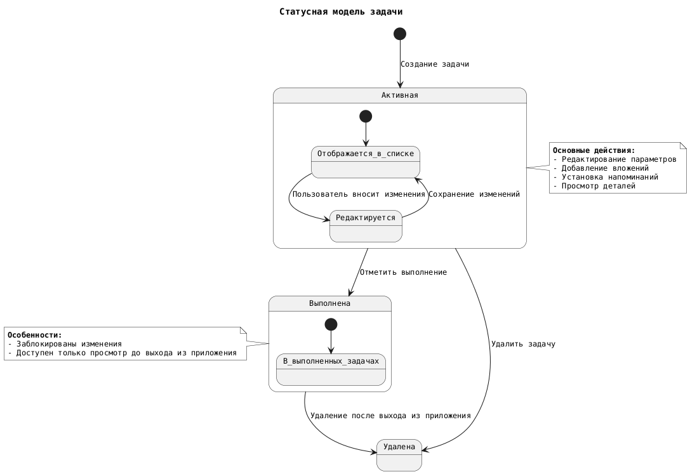
Статусная модель созданных задач

Slide 17
Нефункциональные требования
Производительность
Время отклика: Приложение должно обеспечивать время отклика на запросы пользователей в течение не более 2 секунд для всех основных операций (добавление задачи, просмотр предложений и т. д.)
Обработка большого количества пользователей: Система должна поддерживать одновременную работу не менее 10 000 активных пользователей без снижения производительности
Нагрузочная устойчивость: Приложение должно продолжать работать стабильно при увеличении нагрузки на 50% выше пиковых значений
Загрузка данных: При первом запуске приложения или синхронизации данных загрузка информации о задачах и доступных сервисах не должна занимать более 3 секунд

Slide 18
Нефункциональные требования
Доступность
Доступность системы: Приложение должно быть доступно 99.9% времени в месяц. Планируемые периоды технического обслуживания должны проводиться в ночное время и занимать не более 4 часов в месяц
Географическая доступность: Приложение должно быть доступно пользователям из разных регионов мира с минимальными задержками

Slide 19
Нефункциональные требования
Масштабируемость
Интеграция новых сервисов: Платформа должна поддерживать быстрое добавление новых партнерских сервисов (например, новых поставщиков доставки или билетных агрегаторов) без необходимости перезапуска приложения

Slide 20
Нефункциональные требования
Безопасность
Защита данных: Все личные данные пользователей (имена, адреса, номера карт) должны храниться в зашифрованном виде с использованием стандартов шифрования AES-256
Аутентификация и авторизация: Должна быть реализована двухфакторная аутентификация для входа в аккаунт. Также необходимо внедрить механизм контроля доступа к данным, чтобы пользователи могли видеть только свои данные и предложения
Защита от атак: Приложение должно быть защищено от распространённых типов атак (XSS, CSRF и т. д.)

Slide 21
Нефункциональные требования
Пользовательский интерфейс
Интуитивность: Интерфейс должен быть простым и интуитивно понятным для пользователей любого уровня подготовки. Время на обучение работы с приложением не должно превышать 10 минут
Отзывчивость UI: Приложение должно корректно отображаться и функционировать на устройствах с различными разрешениями экрана и размерами, включая смартфоны, планшеты и настольные компьютеры
Локализация: Приложение должно поддерживать минимум 5 языков (включая английский, русский, испанский, французский и немецкий)

Slide 22
Нефункциональные требования
Надежность
Сохранность данных: Все данные о задачах, заказах и действиях пользователя должны сохраняться в случае аварийного завершения работы приложения или потери связи с сервером. Автоматическое восстановление данных должно происходить в течение 30 секунд после восстановления соединения
Обработка ошибок: Приложение должно корректно обрабатывать все возможные ошибки и предоставлять пользователю информативные сообщения об ошибках
Стабильность интеграций: В случае недоступности одного из партнерских сервисов система должна предлагать альтернативные решения

Slide 23
Нефункциональные требования
Кешбэк и финансовые операции
Точность начисления кешбэка: Кешбэк должен начисляться с точностью до двух знаков после запятой. Система должна гарантировать, что все начисленные бонусы будут корректно отражены на счету пользователя в течение 24 часов после завершения транзакции
Безопасность платежей: Все финансовые операции должны проходить через защищенные каналы передачи данных (SSL/TLS). Информация о платежах должна быть зашифрована и храниться в соответствии с требованиями PCI DSS

Slide 24
Нефункциональные требования
Поддержка и обслуживание
Обновления: Приложение должно поддерживать автоматическое обновление без необходимости ручного вмешательства пользователя. Новые версии должны быть совместимы с предыдущими версиями приложения
Техподдержка: Пользователи должны иметь возможность связаться с технической поддержкой через чат, электронную почту или телефон. Ответ на запрос должен быть предоставлен в течение 24 часов
FAQ и справка: В приложении должен быть раздел с часто задаваемыми вопросами и инструкциями по использованию
Обратная связь: Пользователи должны иметь возможность оставить отзыв о работе приложения или сообщить о проблеме

Slide 25
Нефункциональные требования
Энергопотребление
Оптимизация для мобильных устройств: Приложение должно быть оптимизировано для работы на мобильных устройствах с минимальным потреблением энергии. Батарея устройства не должна разряжаться более чем на 5% за час использования приложения в фоновом режиме

Slide 26
Нефункциональные требования
Управление данными
Хранение данных: Все данные о пользователях и их действиях должны храниться не менее 2 лет, после чего они могут быть архивированы или удалены в соответствии с политикой конфиденциальности

Slide 27
Нефункциональные требования
Интеграция с внешними системами
API интеграция: Приложение должно поддерживать интеграцию с различными внешними сервисами (например, доставка продуктов, билеты в театр и т. д.) через API. Все интеграции должны быть надежными и безопасными, с минимальной задержкой в обмене данными
Совместимость с партнерскими платформами: Приложение должно поддерживать совместимость с ключевыми партнерскими платформами, используемыми для выполнения задач пользователей

Slide 28
Нефункциональные требования
Переносимость
Поддержка мобильных устройств: Приложение должно поддерживать устройства, работающие на следующих операционных системах: iOS версия 12.0 и новее, Android версия 8.0 и новее
Поддержка веб-приложения: Веб-приложение должно поддерживать следующие браузеры и их минимальные версии: Google Chrome версия 90 и выше, Mozilla Firefox версия 85 и выше, Microsoft Edge версия 90 и выше, Safari версия 12 и выше, Opera версия 75 и выше

Slide 29
Нефункциональные требования
Локализация
Адаптация под регионы: Приложение должно учитывать локальные особенности (валюта, формат даты и времени, праздники) для каждого региона
Геолокация: Система должна автоматически определять местоположение пользователя для предложения ближайших сервисов (например, рестораны, заправки)

Slide 30
Нефункциональные требования
Удобство использования
Поддержка темной темы: Приложение должно поддерживать темную тему для комфортного использования в темное время суток

Slide 31
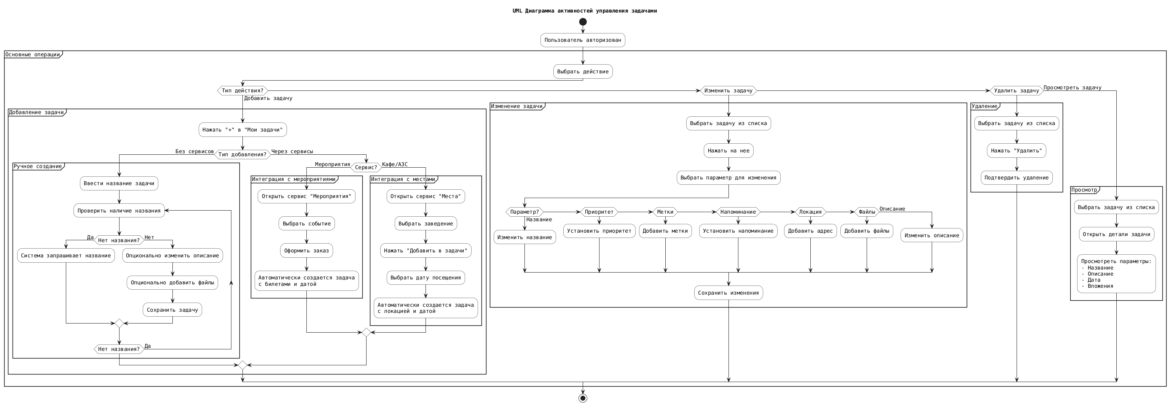
UML Activity Diagram

Slide 32
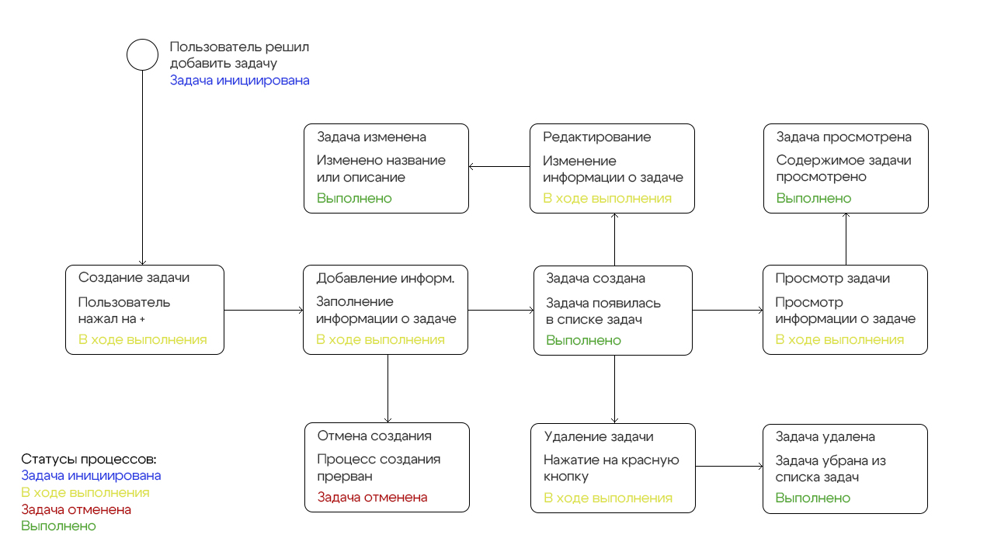
Набор статусов и переходов жизненного цикла задачи

Slide 33
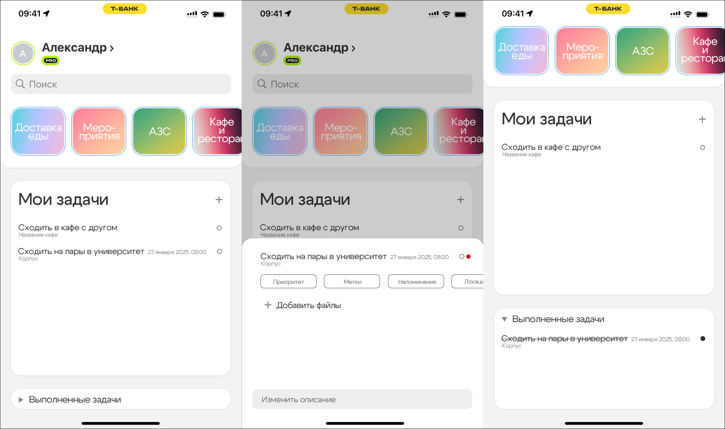
Интерфейс мобильного приложения

Slide 34
Приоритеты реализации функций
MVP (Минимально жизнеспособный продукт):
Добавление, редактирование и удаление задач
Статусная модель задач (задача активна / выполнена)
Интеграция с сервисами банка для получения кешбэка
Второй этап:
Избранные задачи
Шаринг задач
Напоминания

Slide 35
Приоритеты реализации функций
Дополнительные функции:
Интеграция с календарем
Аналитика задач (например, сколько задач выполнено за месяц)

